Slide 1
iPhone
スマートフォン初心者編
電源の入れ方・
ボタン操作の仕方
Notes:
みなさん。こんにちは。
今日はスマートフォンをまだ買われてまだあまり操作方法をよくご存じではない方を対象として、機器の初歩的な機能のご説明をいたしたいと存じますのでよろしくお願いいたします。
まず講習会を始める前に皆様がお持ちのスマートフォンの裏側を見てください。リンゴのマークがスマートフォンについていますか？もしついていなければ、それはApple社のiPhoneではなくAndroidスマホです。今回の講習会はiPhoneをお持ちの方を対象としています。
今回は残念ながらこのまま聞いていただいてもあまりお役には立ちませんことをご承知願います。
このような方が来られることのないように、講習会を開かれるときは周知徹底をいただくとか間違ってこられた方のために代替のiPhoneスマホを用意しておくと良いでしょう。

Slide 2
電源の入れ方・ボタン操作の仕方
目 次
１．電源の入れ方
1-A 電源ボタンはどこに？ ……………… Ｐ４
1-B 電源を切る時は ……………………… Ｐ６
２．ボタン操作の仕方
2-Ａ スマートフォンの主な機能 ………… Ｐ９
2-Ｂ 音量ボタンとマナーモードの設定 … Ｐ10
2-Ｃ ホームボタン ………………………… Ｐ11
2-Ｄ ステータスバー ……………………… Ｐ13
2-Ｅ コントロールセンターの表示 ……… Ｐ14

Slide 3
1
電源の入れ方
Notes:
iPhoneはすべてApple社が製造しているものですが、機種によってソフトのアプリ、ハードウェア機器の性能異なっておりますので、私が説明する内容とお持ちのiPhoneで画面の表示とか動作が若干異なることがあると思いますが、どうかご容赦ください。
受講者のお使いの機種が何であるかを確認してから講習会を始めると良いでしょう。

Slide 4
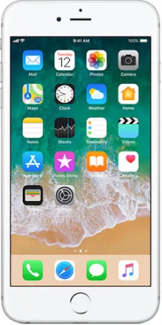
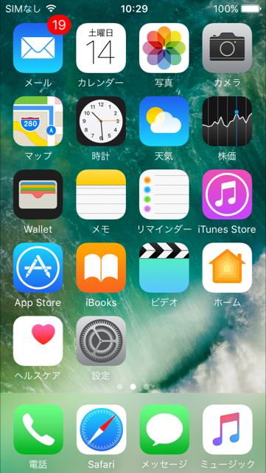
電源の入れ方
電源ボタンはどこに？
1-A
電源の入れ方は機種により異なります（iPhone6から8,SE2まで）
❶
電源ボタンを
長押しします
❷
しばらくすると
ロゴマークが出て
起動を開始します
ホーム画面が
表示されます
電源
ボタン
❶
POWERD
By Android
Notes:
それでは最初にiPhoneの電源ボタンはどこにあるのでしょうか？
まずはiPhone6からiPhone8,SE2までの機種をご説明します。こちらの機種では、電源ボタンはスマホ右側の側面にあります。
起動するためには電源ボタンを10秒ほど長押しして下さい。若干起動には時間がかかります。
しばらくすると黒い画面にリンゴのロゴマーク等が出てきますが、そこから２０～３０秒くらい待つているとホーム画面（電話をかけたり各種のアプリを起動できる画面）が起動します。

Slide 5
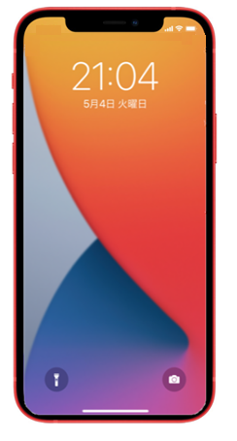
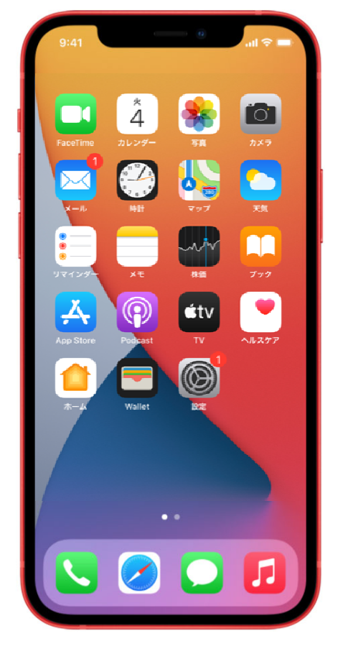
電源の入れ方
電源ボタンはどこに？
1-A
電源の入れ方は機種により異なります（iPhoneＸ以降）
❶
電源ボタンと音量ボタンの上下 どちらかのボタンを同時に押す
リンゴのマークが出るまで長押し
❸
一番下に表示されて
いる白い線を下から
上にスライド
➋
ホーム画面表示
❶
❶
音量ボタン
電源ボタン
●❷
20～30秒
待つ
❸
Notes:
iPhoneXから最新型のiPhone12においても電源ボタンは画面から見て右側の位置にあります。
起動するためには同じように電源ボタンを10秒ほど長押しして下さい。若干起動には時間がかかります。
しばらくすると黒い画面に②のようなリンゴのロゴマーク等が出てきますが、そこから２０～３０秒くらい待つと起動します。
その後、③のような画面が現れますが、ここでiPhone8,SE2までの機種とは異なる点は、画面一番下に表示されている白い線から上に向かって指をスライドさせるところです。これによりホーム画面が表示されます。
iPhone6からiPhone8,SE2までには｢ホームボタン｣というものが存在しましたが、
iPhoneX以降の機種にはこの｢ホームボタン｣はありません。

Slide 6
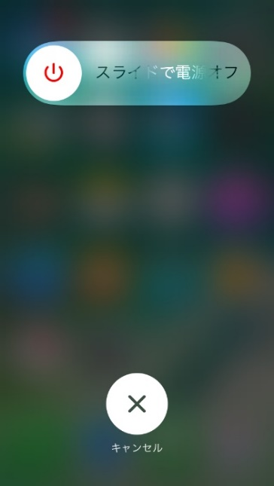
1-B
電源を切る時は？
電源の切り方は機種により異なります（iPhone6から8,SE2まで）
❶
電源ボタンを長押し
❷
｢スライドで電源オフ｣を
左から右にスライドする
と電源オフに
電源
ボタン
❷
❶
POWERD
By Android
Notes:
今度は逆に電源を切る場合をご説明します。
①iPhone8,SE2までの機種の場合は電源ボタンを数秒長押します。
次に②の画面において｢スライドで電源オフ｣を左から右にスライドさせると電源は切れます。
また、電源は切っていないのにしばらく操作していない時、画面が消えている場合がありますが、その時は電源ボタンかホームボタンを軽く押せば画面は再表示されます。

Slide 7
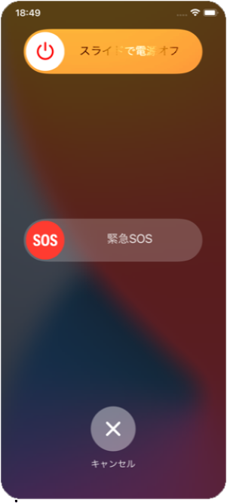
1-B
電源を切る時は？
電源の切り方は機種により異なります（iPhoneＸ以降）
❶
電源ボタンと、音量ボタンの上下どちらかのボタンを同時に３秒程度 長押し
❷
｢スライドで電源オフ｣を
左から右にスライドすると
電源はオフに
❶
❶
音量ボタン
電源ボタン
Notes:
iPhoneX以降の機種は、それ以前の機種とは電源の切り方が少し異なります。
まず①のように右側の電源ボタンと、左にある音量ボタンの上でも下でもどちらか
一方のボタンを同時に３秒程度長押しします。
すると②のような画面が表示されますので以前の機種と同じように｢スライドで電源オフ｣のボタンを右から左にスライドさせると電源は切れます。
また電源は切っていないのにしばらく操作していない時、画面が消えている場合がありますが、その時は電源ボタンを軽く押せば画面は再表示されます。

Slide 8
２
ボタン操作の仕方
Notes:
次はスマホの基本的な操作の仕方をご説明します。

Slide 9
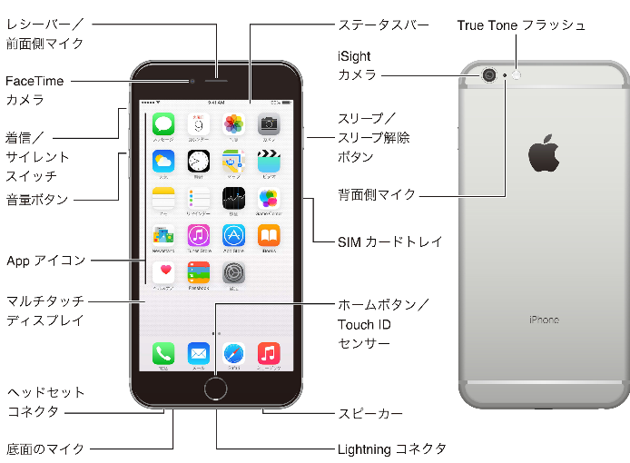
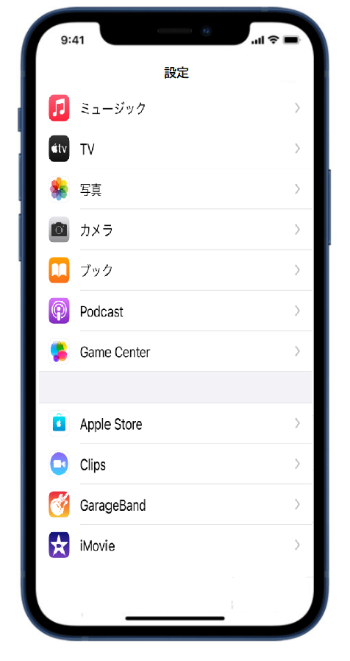
ボタン操作の仕方
スマートフォンの主な機能
2-A
スマートフォンの主な機能です
（機種により異なります）
ホームボタンのない
機種の場合
レシーバー/前面側マイク
ステータスバー
True Tone フラッシュ
iSight
カメラ
Face Time
カメラ
電源及び
スリーブ/
スリーブ解除
ボタン
マナーモード
音量ボタン
背面側マイク
SIM カード
トレイ
App アイコン
マルチタッチ
ディスプレイ
ホームボタン/
Touch ID
センサー
ヘッドセット
一番下に表示されている
黒い線がホームボタンと
同じ機能を果たします
コネクター
スピーカー
底面のマイク
Lightning コネクタ
Notes:
それではiPhoneの主な機能をご説明します。
これも各機種によって若干変わりますが、基本的な機能をご説明します。
iPhone8,SE2以前の機種には真ん中には「ホームボタン」というものがあります。これが一番基本的なボタンですので後でご説明します。
次にスマホの左にはマナーモードボタン（消音ボタン）がありますがこれは後で説明いたします。
一方、上の方の前側と後ろ側にはカメラが付いていて、前側の景色と自分側の景色を切りわけ
て撮ることができます。一番下部の側面にはイヤホーンジャックが付いている機種もあります。
付いていない機種では、代わりにLightningコネクタを使います。
一方、iPhoneX以降の機種には先ほどもご説明いたしましたが｢ホームボタン｣は付いていません。その代わりタッチパネル操作でホーム画面に戻る機能があります。またカメラが複数個ついていてカメラの操作により自動的にレンズが切り替わるようになっている機種もあります。

Slide 10
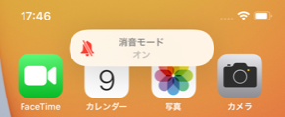
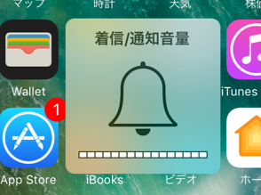
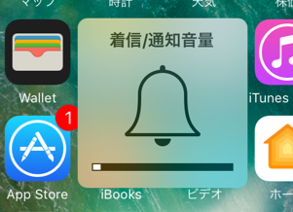
ボタン操作の仕方
音量ボタンとマナーモードの設定
2-B
音量ボタンとマナーモード
ボタンを
左に倒す
マナーモードに設定
マナーモード
ボタン
ボタン上側を押すと
音が大きくなる
電源ボタン
ボタン下側を押すと
音が小さくなる
Notes:
次に音量ボタンですが全機種どれも共通していて画面から向かって左側についています。
長細いボタンで、上側の方を押すと音量は大きくなり、下側を押すと音は小さくなります。
音を大きくしたり小さくすると画面のような表示が出ます。
また音量ボタンの上にはマナーモードボタン(消音ボタン)が付いていて、このボタンを左にするとマナーモードに設定ができます。
もし受講者のレベルが上の方なら「画面キャプチャ（スクリーンショット）」を教えても良いかもしれません。
（ホームボタンあり） 本体上部または側面にある「スリープ/スリープ解除ボタン」と「ホームボタン」を同時に押します。
（ホームボタンなし） 上側の「音量ボタン」と「電源ボタン」を同時に押します。

Slide 11
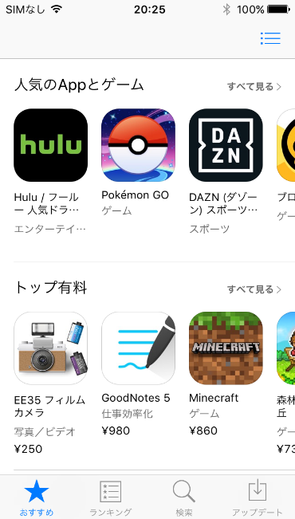
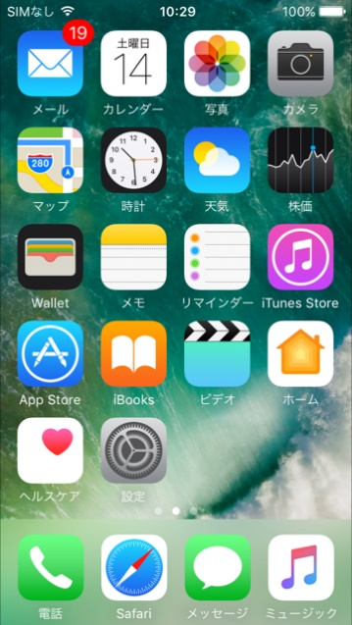
ボタン操作の仕方
ホームボタン
2-C
ホーム画面に戻るには（iPhone6～8,SE2）
使用したアプリを終了する際は
ホームボタンを押してホーム画面に戻る
ホーム画面
ホームボタンを押す
ホームボタン
Notes:
まずiPhone8,SE2までの機種の一番下の真ん中には「ホームボタン」というものがあります。これを押すとどんな時でも必ず最初の「ホーム画面」に戻ります。
何かのアプリが終わったら「ホームボタン」を押すとホーム画面に戻ります。
どうやって終了させたら良いかわからなくなったらこれを押せばホーム画面に戻ります。

Slide 12
ボタン操作の仕方
ホームボタン
2-C
ホーム画面に戻るには（iPhoneX以降）
使用したアプリを終了する際は一番下の
黒い線を下から上にスワイプ
ホーム画面
Notes:
一方、iPhoneX以降の機種には「ホームボタン」はありません。代わりに各アプリの下には黒い線が表示され、これを下から上にスライドさせることでホーム画面に戻ることができるようになっています。

Slide 13
ボタン操作の仕方
ステータスバー
2-D
ステータスバーとは画面の一番上に表示されていて、各種の情報や通知が来ていることを知らせてくれます。
ステータスバー
［iPhone6～8,SE2］
通信電波の状況
Wi-Fiのステータス状況
もしこのマークが出ていない場合はWi-Fiルーターが近くに無いか、Wi-Fiの｢設定｣が必要です
［iPhoneX以降］
アラームが設定
80％
電池の容量が80％
Notes:
次は画面の一番上に色々なマークが並んでいる所をご覧ください。
ここは「ステータスバー」というところでいろいろな通知とかスマホの状態を表示しているエリアです。
iPhoneX以降ではちょっとデザインは違っていますが、機能はほぼ同じです。
画面左側は通信電波の状況を表示しており、その右隣りはWi-Fiのステータスを表示しています。
このマークが出ていませんと、Wi-Fiのルーター（Wi-Fiを接続する装置）が近くに無いか、Wi-Fi
の設定が出来ていないので設定をする必要が有ります。
一番右側は電池の残数の容量が80％ということを表示しています。
その隣の目覚まし時計のマークは、アラームが設定されているという表示です。

Slide 14
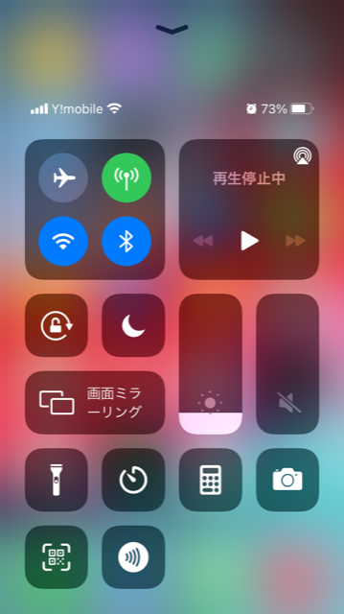
ボタン操作の仕方
コントロールセンターの表示
2-E
各種のコントロールができる画面がワンタッチで表示できます。
（iPhone6～8,SE2）
❷
コントロールセンターが表示され
各種の設定が可能
❶
画面の一番下から上に
スライド
Ⓐ
Bluetooth
Ⓑ
機内モード
Ⓒ
Wi-Fi
Ⓓ
画面の回転
ロック
Ⓖ
画面の
明るさ
Ⓔ
タイマー
Ⓗ
音量
●❶
❸
ホームボタンを
押せば戻ります
Ⓕ
懐中電灯
Ⓘ
カメラ
Ⓙ
電卓
●❸
Notes:
次はコントロールセンターについてご説明させていただきます。
まずiPhone8,SE2までの機種についてご説明すると
①画面の一番下から上にスライドして下さい。
②このような「コントロールセンター」と呼ばれるものが表示されます。これは各種の設定が直接できるもので、前頁でご説明しました「ステータスバー」で表示されたお知らせとか状態が表示されますのでここから画面の明るさとかを調節することができます。
よく使う機能としては
Ⓑ機内モード：飛行機に乗った時にすべての通信をオフにできます。
ⒸWi-Fi：Wi-Fiのオンオフができます。
Ⓓ画面の回転ロック：見ている画面を縦／横にロックできます。
Ⓔタイマー：タイマーをセットできます。
Ⓖ画面の明るさ：画面の明るさを変更できます。
この中でⒻ「懐中電灯」をタップすると背面にあるライトをすぐにつけることができるので、急な停電とか
暗い場所で懐中電灯の代わりになり大変便利な機能です。
なお③のように｢ホームボタン｣を押すと画面はもとに戻ります。

Slide 15
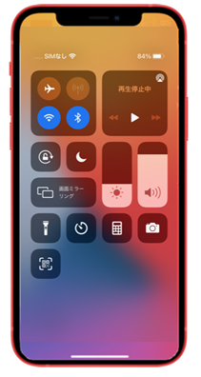
ボタン操作の仕方
コントロールセンターの表示
2-E
各種のコントロールができる画面がワンタッチで表示できます。
（iPhoneX以降）
❷
コントロールセンターが表示され画面の明るさ等の各種の
設定が可能
❶
画面の一番右上から上から
下にスライド
右
真ん中とか左上
ではダメです
●❶
❸
下から上にスライド
すると画面は戻る
●❸
Notes:
iPhoneX以降の機種でこのコントロールセンターを表示する場合は
①画面の上部右側を上から下にスライドして下さい。
上部でも真ん中の部分とか、左側からではダメです。
②すると同じような「コントロールセンター」と呼ばれるものが表示されます。表示とか機能について
は前ページと同じです。
画面をもとに戻すには③のように下部に表示されている白または黒い線を下から上にスライドさせます。
これで今回の電源の入れ方、ボタンの操作に関する講習は終了させていただきます。

